Slide 1

Akademik yazı qaydaları

Slide 2

Akademik yazı elmin və ali təhsilin ayrılmaz atributlarından biridir. Daha dəqiq ifadə etmək lazım gələrsə, onun özəlliyini müəyyənləşdirən meyarlardan biridir. Akademik yazı qaydalarına əməl etmək savadlılıq, mədəniyyət və məsuliyyətin göstəricisidir. Hazırda yazı mədəniyyəti ilə bağlı orta və ali təhsil müəssisələrində müəyyən problemlər var; bir sıra obyektiv səbəblərdən bəzi elm adamlarının beynəlxalq akademik yazı qaydaları haqqında təsəvvürləri o qədər də geniş deyil, bəzən isə yetərincə məhduddur. Akademik yazılara məruzə, mühazirə, elmi icmal, monoqrafiya və s. daxildir.

Slide 3
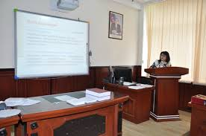
Məruzə - şifahi monoloji nitqin mürəkkəb jann olub, yazılı mətnə yaxın olan, müəyyən mövzuya (elmi, sosial-siyasi və b.) həsr olunmuş, dinləyicilər qarşısında verilən geniş məlumatdır. Məqsəd - toxunulan məsələlər üzrə dinləyicilərin fikrini formalaşdırmaq, sonrakı əməli fəaliyyətlərin xarakterini müəyyən etməkdir.

Slide 4
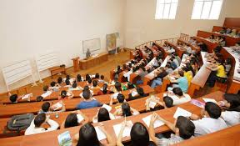
Mühazirə - tədris materialının elmi cəhətdən əsaslandırılmış şifahi şərhi olub, sistemli, sübut edilmiş və geniş şəkildə dəlillərlə əsaslandırılmış, dəqiq müəyyən edilmiş məqsədə malikdir və biliklərin geniş yayılması formasıdır. Artıq məlum olan həqiqəti təsdiq etmək, yaxud yenisini kəşf etmək, problemi işıqlandırmaq, fərziyyə irəli sürmək və s. kimi informasiya məqsədindən başqa mühazirə, həm də dinləyicilərdə müzakirə edilən məsələyə maraq oyatmaq vəzifəsi daşıyır

Slide 5

Monoqrafiya- (yun. Monos – bir, tək: qrapho-yazıram)Müəyyən bir elmi məsələnin (mövzunun) əhatəli şəkildə tədqiq edildiyi və təsdiqinə həsr olunmuş elmi əsər və ya tədqiqatdır: Monoqrafiyada həmin elmi məsələyə (mövzuya) dair ədəbiyyat ümumiləşdirilərək təhlil olunur. Elmin inkişafına yardım edən yeni fərziyyə və nəticələr irəli sürülür; 2) bir və ya bir neçə müəllif tərəfindən yazılan və müəyyən bir problemi, mövzunu hərtərəfli, dolğun əks etdirən kitab, yaxud kitabça formasında elmi nəşrdir.

Slide 6

Dərslik — hər hansı bir fənnin əhatə etdiyi bilik, bacarıq və dəyərlərin öyrədilməsi üçün onun proqramı əsasında hazırlanan, səlahiyyətli orqan tərəfindən bəlli meyarlarla qiymətləndirilib tədrisinə icazə (qrif) verilən əsas vəsait.

Slide 7
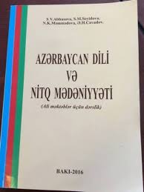
Azərbaycan dərsliyi. Azərbaycanda ilk əsaslı dərs vəsaitinin yaranması tarixi 1876-cı ildən fəaliyyət göstərən Qori seminariyası ilə bağlıdır. Qori seminariyası ziyalıların yeni nəslinin yetişməsi, onların şəxsində Azərbaycanda yeni nəfəsli mədəniyyətin yayılması və öyrənilməsi, yeni elmi üsulların tətbiq olunması, yeni ictimai fikrin formalaşması, bir qədər sonra isə Azərbaycan intibahını həyata keçirəcək bütöv bir nəslin meydana gəlməsində müstəsna rol oynamışdır.

Slide 8
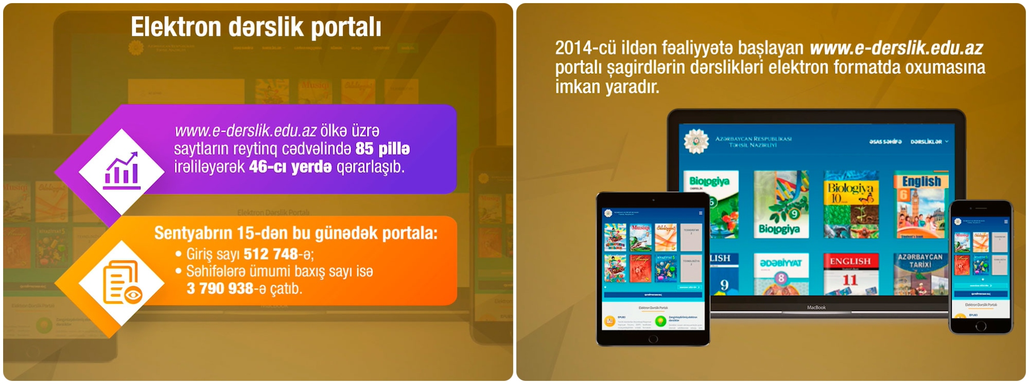
Elektron dərslik böyük həcmdə tədris və təlim materiallarını əhatə edərək və yeni tədris metodlarının inkişafına yardım edir. Ənənəvi öyrənmə formalarını zənginləşdirir.
Elektron dərsliklərin üstünlükləri hansılardır?
Müxtəlif istifadə formatları – onlayn və ya oflayn rejimdə
- Kompüter, planşet, mobil telefon vasitəsilə dərsliklərin istifadə imkanının mövcudluğu
Əyani vəsaitlərin mövcudluğu - qrafika, animasiya, interaktiv fəaliyyət və digər xüsusiyyətlər
Böyük həcmli məlumatların saxlanması
Mətnlər üzərində qeydlərin aparılması mümkünlüyü
Rahat istifadə - axtarış sisteminin mövcudluğu
- Mobillik – hər yerdə və hər zaman.

Slide 9
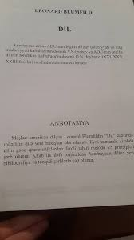
Annotasiya — Latınca "annotomik" sözündən olub qeyd aparmaq, əlavə etmək deməkdir. Ədəbi dildə annotasiyanın mənası kitab, jurnal və məqalənin məzmununu qısa şəkildə şərh etmək deməkdir. Annotasiyanın vasitəsi ilə tələbə hər hansı bir kitabın məzmunu ilə daha yaxın tanış ola bilir.
Annotasiyada aşağıdakılar öz əksini tapmalıdır:
Kitabın adı, nəşriyyatın adı, harada nəşr edilməsi, həcmi;
Kitabın müəllifinin adı və soyadı;
Kitabda nələrdən bəhs olunması, İzahı.

Slide 10
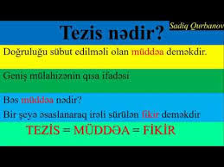
Tezis. “Tezis”-yunan sözü olub yer, məkan deməkdir. Kurs və ya diplom işlərində, məruzədə qoyulan əsas məsələlər 1-2 səhifə həcmində tezisdə öz əksini tapmalıdır. Qısa və yığcam formada məruzənin, məqalənin və s. məzmunu haqqında məlumat verilməlidir. Tədqiqatın məqsədi, metodları, məqalə müəllifinin gəldiyi nəticə barədə informasiya çatdırılmalıdır. Tezislə tanış olan şəxsdə həmin məruzənin elmi yeniliyi və aktuallığı haqda təəssürat, məlumat yaranmalı, formalaşmalıdır.

Slide 11

Elmi məqalə. Məqalə aşağıdakı tələblərə cavab verməlidir:
Hər hansı bir problemin həllinə yönəlməlidir.
Məntqi cəhətdən tamamlanmış olmalıdır.
Məqalədə elmi metoddan istifadə edərək problemi həll etmək lazımdır.
Tədqiqatın aktuallığı, məqsəd və vəzifələri göstəriməlidir.
Elmi məqalədə verilən ideyalarda elmi yenilik olmalıdır.

